Slide 1
Kommunikáció

Slide 2
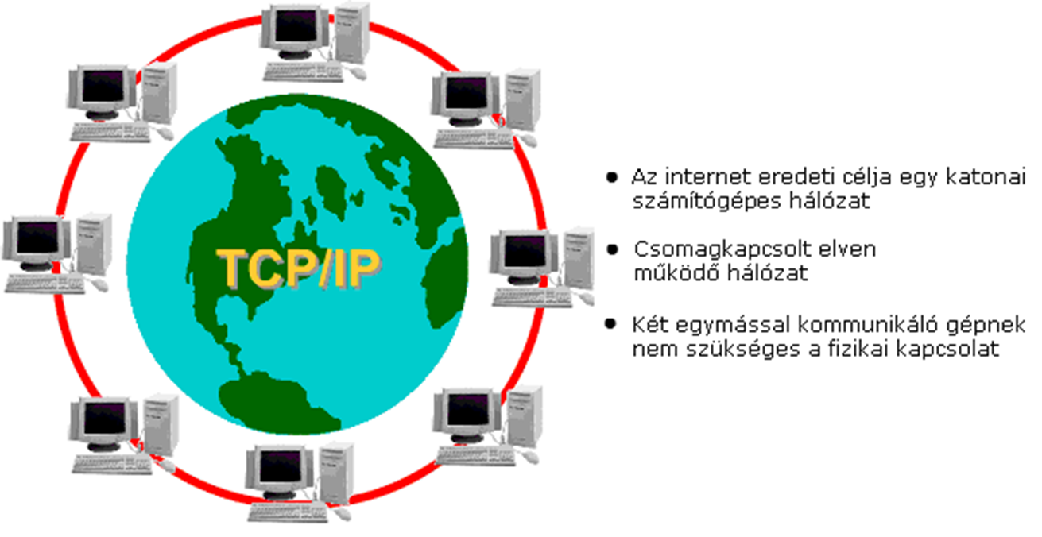
Internet

Slide 3
Adatgyűjtés az interneten
Tematikus linkgyűjtemény, pl. lap.hu oldalak
Szabadszavas kereső, pl. google.hu, bing.com, yahoo.com
Egyes weboldalak tartalmaznak saját keresőt is
Részletes keresési lehetőség (pl. bizonyos oldalon keressen, site:, ne tartalmazza: -, pontosan erre keressen: ”...”)
Képkeresés: méret, típus, szín, idő (felhasználási jogok!)
Ingyenes képgyűjtemények: pixabay.com, gallery.yopriceville.com
Figyeljünk az adatok hitelességére! (Mi a forrása?)
Szerzői jogok (pl. szabad felhasználás) – hivatkozás a forrásra!

Slide 4
Keresés
Tematikus keresők
Témakörökből választhatunk.
A témaköröket egyre jobban szűkíthetjük.
Kulcsszavas keresők
Adott szavak vagy kifejezések előfordulására kereshetünk.
A találatokra kattintva juthatunk el arra az oldalra, amely az általunk keresett témával foglalkozik.

Slide 5
Internetes szolgáltatások, hasznos oldalak
Videomegosztó: youtube.com, videa.hu, indavideo.hu
Térkép: maps.google.com
Fordító: translate.google.com
Felhő-alapú tárhely: Google Drive, Microsoft OneDrive, Dropbox
Felhő alapú szolgáltatások, pl. iskolánkban az e-napló
Magyar nyelvű könyvek: Magyar Elektronikus Könyvtár (mek.oszk.hu)
Menetrend: menetrendek.hu, elvira.mav-start.hu
Iskolai segédanyagok: tudasbazis.sulinet.hu
Internetes lexikon: wikipedia.hu (hitelesség!)

Slide 6
Internetes szolgáltatások
Kereskedelmi és üzleti alkalmazások
Rendelés, vásárlás
Banki tevékenység – elektronikus utalás
Közszolgáltatások: magyarorszag.hu
Híroldalak: origo.hu, index.hu
Játékok
Stb.

Slide 7
E-mail szolgáltatások
Legnagyobb e-mail szolgáltatók: gmail.com, yahoo.com, outlook.com, Magyarországon: freemail.hu, citromail.hu, gmail.hu, indamail.hu
Hozzáférés: webes felület
Kliensprogram: pl. Microsoft Outlook
Csatolt melléklet mérete: e-mail szolgáltatóként változó, de általában 5 MB-ot a legtöbb szolgáltató tud küldeni és fogadni
Nagy méretű állományok küldése: mammutmail.com, toldacuccot.hu

Slide 8
E-mail árnyoldalai
SPAM (kéretlen reklámlevél): fogadó által nem kért, tömegesen küldött hirdetés, felhívás.
Lánclevél: a címzettet kérik meg arra, hogy néhány ismerősének továbbítsa az adott üzenetet
HOAX (beugrasztás, megtévesztés, álhír, kacsa): célja a másik ember megtréfálása. HOAX gyűjtemény: index.hu
Adathalászat (phising): célja személyes adatok (belépési nevek, jelszavak) megszerzése
Scams (internetes csalás): célja közvetlen pénzszerzés az emberi érzések felhasználásával

Slide 9
On-line kommunikáció
Szoftverek: Messenger, Skype, Viber
Facebook
Chat

Slide 10
Internet árnyoldalai
Internetfüggőség: túlzott internethasználatot jelent, amely a napi életvitelt is akadályozza (pl. facebook-függőség)
Facebook: mindent tárol, nem lehet törölni az adatokat, mindent megőriz, megjegyzi a felhasználói szokásokat (profilkészítés)
Előugró reklámablakok
Interneten terjedő vírusok: általában a felhasználó aktív segítségével települ (előugró ablak, figyelmetlenség)
Letöltött, futtatható állományok is lehetnek vírussal fertőzöttek (csak hiteles forrásból!)
Védekezés: vírusírtó program, odafigyelni a kiírt üzenetekre, ne automatikusan kattints!

Slide 11
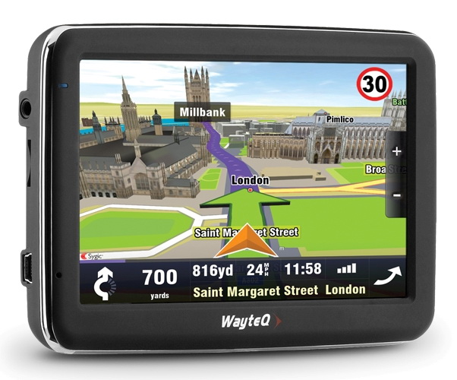
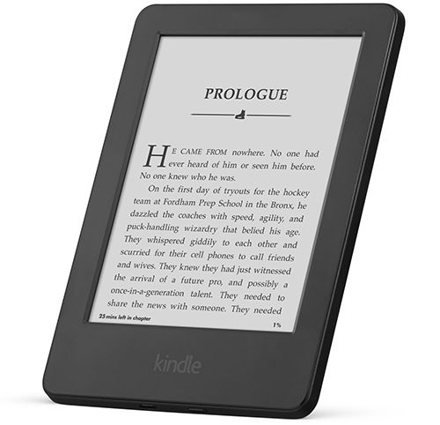
Mobil eszközök
Mobiltelefon – okostelefon
PNA / GPS
E-book olvasó
MP3 lejátszó, MP4 lejátszó => telefon
Táblagép / tablet

Slide 12
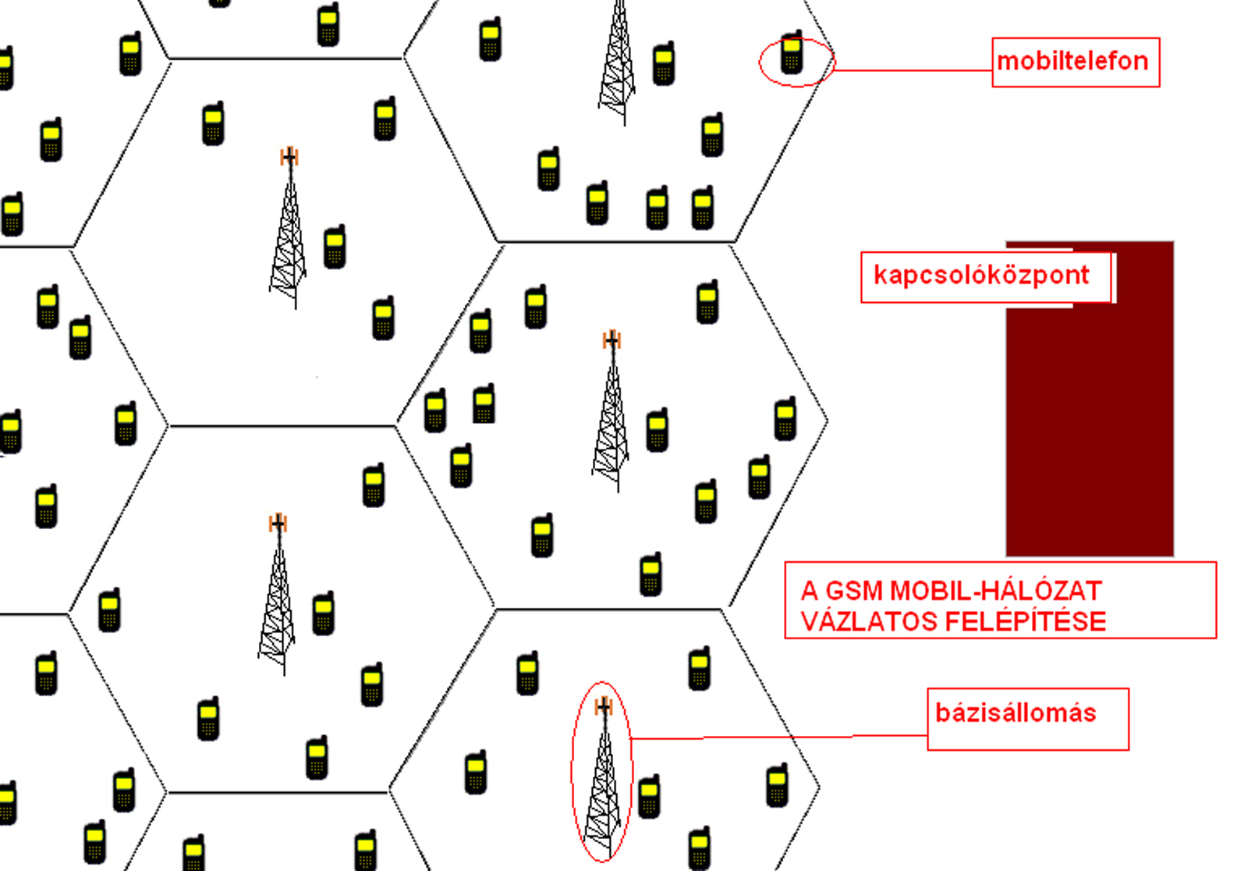
Mobilkommunikáció 1.

Slide 13
Mobilkommunikáció 2. - GSM
A mobil-hálózatok egyik típusa.
digitális, többcellás mobil-hálózati rendszer
az egész világon elterjedt szabvány.
frekvenciatartományok: 900 MHz, 1800 MHz, 1900, 2100 MHz
Adatátvitel
Mobiltelefonok szolgáltatásai: hangátvitel, SMS, MMS, internet, chat, stb.

Slide 14
Műholdas navigáció
GPS: Globális helymeghatározó rendszer (Global Positioning System)
USA működteti
24 műhold, 4 tartalék
Legalább 4 műholdra rá kell látni a pontos pozícióhoz– pár méter pontosság
Más rendszerek:
orosz-indiai: GLONASS – pár méter pontosság
Európai Unió: Galileo (GNSS) – 1 méter pontosság, 30+6 műhold 2020-ra
kínai Beidou-2

Slide 15
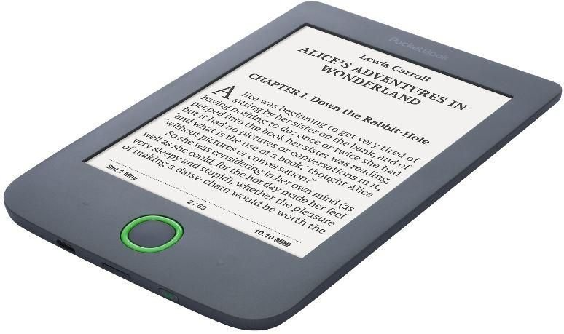
E-book / E-könyv
e-könyv-olvasó (avagy e-book-olvasó) elektronikus könyvek olvasására alkalmas speciális számítógép.
e-könyv (angolul e-book) az elektronikus formában létrehozott és terjesztett szöveget és egyes esetekben képet tartalmazó fájl,
Speciális formátumok: mobi, epub, lit, prc
De megjeleníti a doc, txt, pdf formátumot is

